Slide 1
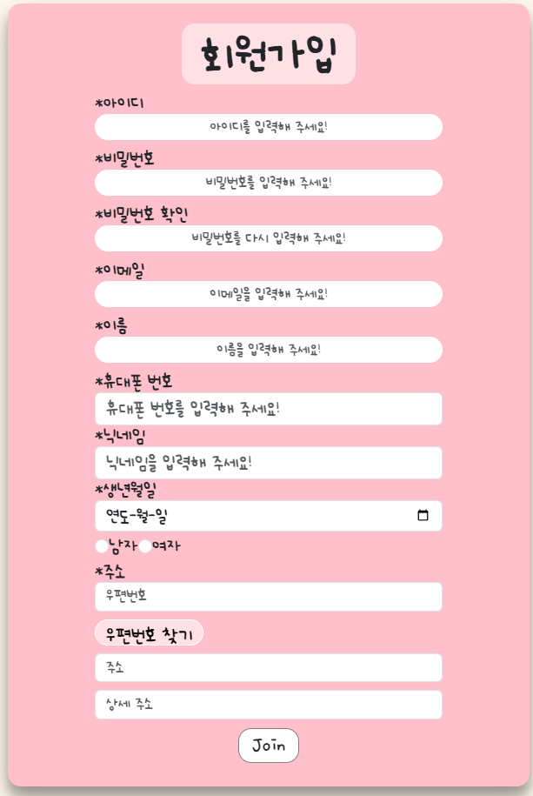
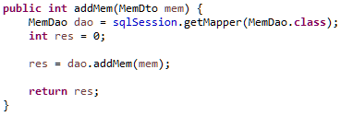
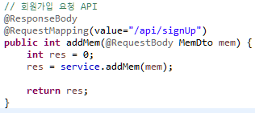
회원가입

Slide 2
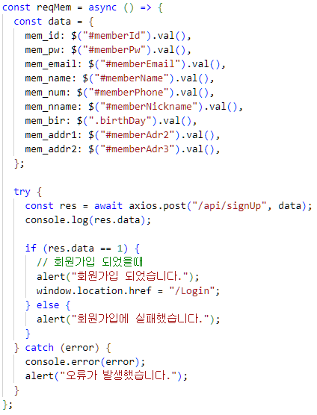
회원가입

Slide 3
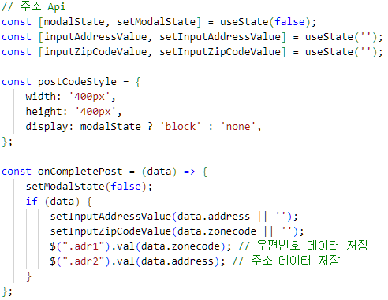
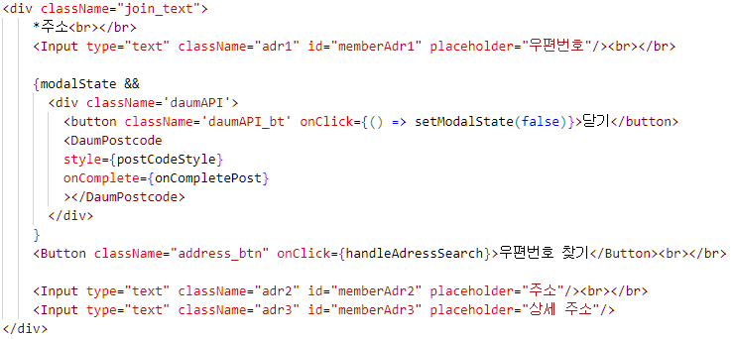

회원가입
Notes:
다음 카카오 주소 Api setModalState(true)일 때 도로명 등 검색 모달창이 열림

Slide 4
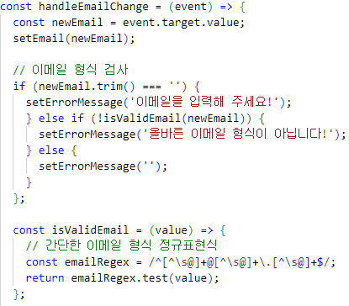
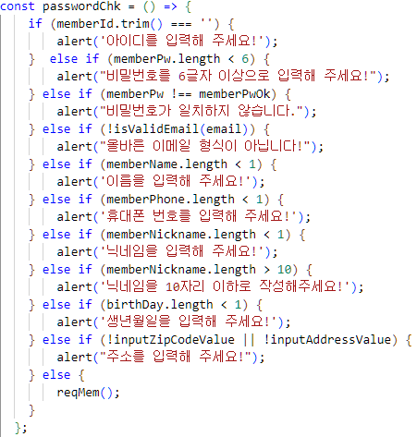
회원가입
Notes:
회원가입 이메일 정규표현식으로 형식 검사.
아이디, 비밀번호, 이메일, 이름, 휴대폰 번호, 닉네임, 생년월일, 주소 조건 불충분일 때 알림창

Slide 5
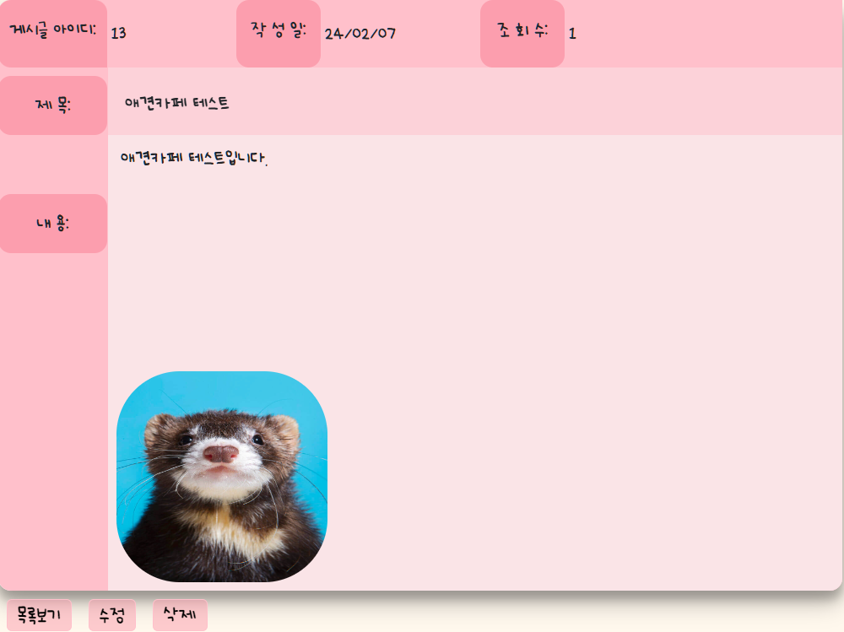
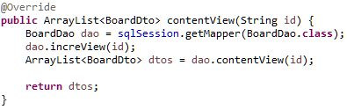
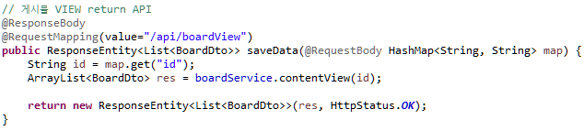
게시글 조회 | 수정 | 삭제

Slide 6
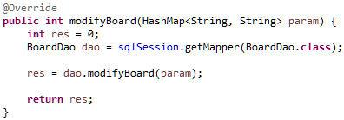

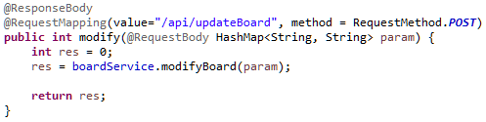
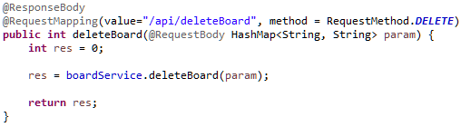
게시글 조회 | 수정 | 삭제

Slide 7
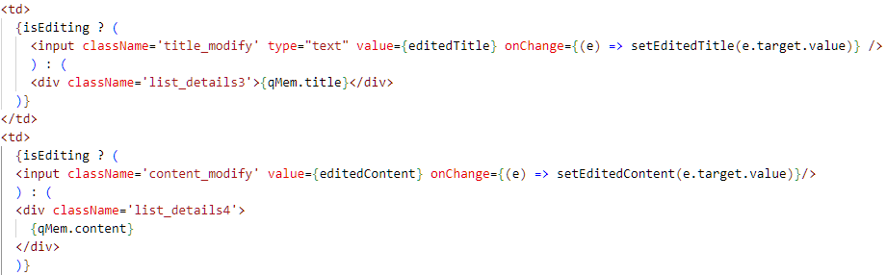
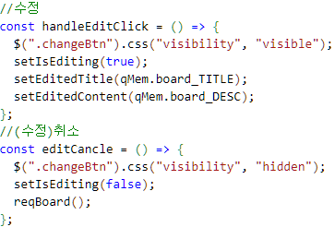

게시글 조회 | 수정 | 삭제
Notes:
기본 setIsEditing(false)인데 수정 버튼을 눌렸을 때 setIsEditing(true)가 되어 input으로 바뀜.
목록보기, 수정, 삭제 버튼이 hidden으로 숨겨지며, 숨겨져있던 저장, 취소 버튼이 visible로 나타나게 됨.
취소 버튼을 누를 시 setIsEditing(false), 버튼들도 처음 상태로 바뀜.

Slide 8
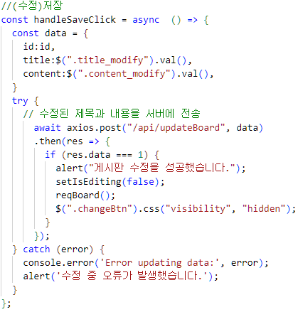
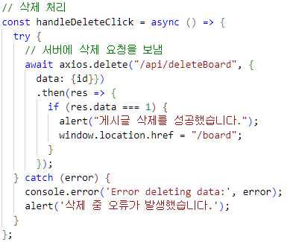
게시글 조회 | 수정 | 삭제
Notes:
저장 버튼을 누르면

Slide 9
개발 일정 | 1월 |  |  |  |  |  |  |  |  |  | 2월
 | 18 | 19 | 22 | 23 | 24 | 25 | 26 | 29 | 30 | 31 | 1 | 2 | 5 | 6 | 7
개발계획
DB 설계
백엔드
프론트엔드
통합테스트
PPT 정리 및 발표 준비

